Slide 1
中国计算机学会
“21世纪大学本科计算机专业系列教材”
计算机组成原理
Notes:
欢迎辞

Slide 2
第3章
指令系统

Slide 3
指令系统
指令、指令系统是计算机中最基本的概念。
  指令：指示计算机执行某些操作的命令；
  指令系统：一台计算机的所有机器指令的集合。
  指令系统位于硬件和软件的交界面上。
本章讨论一般计算机的指令系统涉及的基本问题。
Notes:
机器指令：计算机硬件只能理解机器语言程序，用高级语言编写的程序需要编译或解释成机器指令的程序才能执行。

Slide 4
本章学习内容
3.1 指令格式
3.2 寻址技术
3.3 堆栈与堆栈操作
3.4 指令类型
3.5 指令系统的发展

Slide 5
3.1 指令格式
指令格式的选择和确定涉及多方面的因素：
  指令长度；
  地址码结构；
  操作码结构。
相关方面：
  计算机系统结构；
  数据表示方法；
  指令功能设计。

Slide 6
3.1.1 机器指令的基本格式
一条指令就是机器语言的一个语句，它是一组有意义的二进制代码。
操作码：指明操作的性质及功能。
地址码：指明操作数的地址。

Slide 7
3.1.1 机器指令的基本格式（续）
指令长度：
  一条指令中所包含的二进制代码的位数；
  取决于操作码的长度、操作数的个数及长度；
  可以等于、大于或小于机器字长。
定长指令字结构：所有指令长度都相等
变长指令字结构：各种指令长度随指令功能而异。

Slide 8
3.1.2 地址码结构
一条双操作数指令格式包含：
  操作码；
  第一操作数地址：用A1表示；
  第二操作数地址：用A2表示；
  操作结果存放地址：用A3表示；
  下条将要执行指令的地址：用A4表示。
显地址：在指令中明显的给出；
隐地址：依照某种事先约定，用隐含的方式给出。

Slide 9
1.四地址指令
OP
A₁
A₂
A₃
A₄
含义： (A1)OP(A2)→A3
  Ai表示地址；
  (Ai)表示存放于该地址中的内容。
A4：下条将要执行指令的地址

Slide 10
2.三地址指令
OP
A₁
A₂
A₃
含义： (A1)OP(A2)→A3
下一条指令地址：(PC)+1→PC（隐含）；
需要访问4次主存：
  第一次：取指令本身；
  第二次：取被操作数；
  第三次：取操作数；
  第四次：保存运算结果。

Slide 11
3.二地址指令
OP
A₁
A₂
含义：(A1)OP(A2)→A1
  A1为目的操作数地址，A2为源操作数地址
下一条指令地址：(PC)+1→PC（隐含）。
指令执行后，目的操作数地址原内容被破坏。
至少需要访问4次主存。

Slide 12
4.一地址指令
OP
A₁
含义：(Acc)OP(A1)→Acc
  被操作数和运算结果都放在累加寄存器中
下一条指令地址：(PC)+1→PC（隐含）
只需要访问两次主存。
  第一次：取指令本身；
  第二次：取操作数。

Slide 13
5.零地址指令
OP
用在堆栈计算机中：
  堆栈计算机没有通用寄存器；
  堆栈提供操作数和保存运算结果。
存取数和计算过程：
  操作数隐含地从堆栈顶部弹出；
  送到运算器中进行运算；
  运算的结果再隐含地压入堆栈。

Slide 14
不同地址数指令的特点和适用场合
对于同一个问题：
  编写程序的指令长度越长，程序越短；
  三地址指令长度最长，零地址指令长度最短。
思考：程序执行速度与哪些因素有关？

Slide 15
3.1.3 指令的操作码
指令系统中每条指令有一个唯一确定的操作码：
  指令不同，其操作码的编码也不同；
  希望用尽可能短的操作码字段表达全部的指令
  根据编码方式可以分为：
    规整型；
    非规整型。

Slide 16
1.规整型
操作码字段的位数和位置是固定的。
  指令系统共有m条指令，操作码字段位数为N位
    N≥log₂ ^{m}
规整型编码优点：
  简化硬件设计；
  减少指令译码的时间。
IBM 370机（字长32位）的指令：
  分为三种不同的长度，操作码字段一律8位。

Slide 17
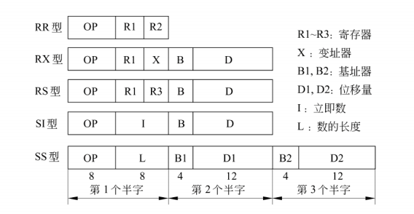
IBM 370机的指令格式
图3-1 IBM 370机的指令格式

Slide 18
2.非规整型
操作码字段位数不固定，且分散地放在不同位置；
PDP-11机（字长16位）的指令：
  分为单字长、两字长、三字长三种；
  操作码字段占4～16位不等；
  遍及整个指令长度。
缺点：
  增加指令译码和分析的难度，控制器设计复杂

Slide 19
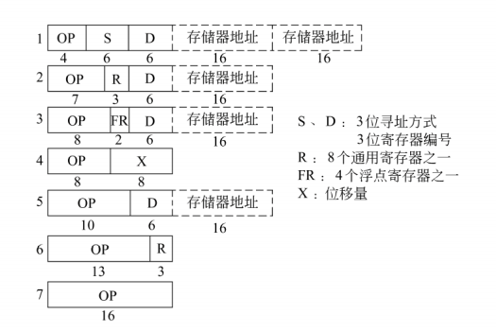
PDP-11机的指令格式
图3-2 PDP-11机的指令格式

Slide 20
扩展操作码法
最常用的非规整型编码方式是扩展操作码法。
  操作数地址个数多的指令操作码字段短些；
  操作数地址个数少的指令操作码字段长些；
例如：
  指令长度为16位，操作码4位，3个4位地址码；
  定长编码：4位操作码最多表示16条不同指令。

Slide 21
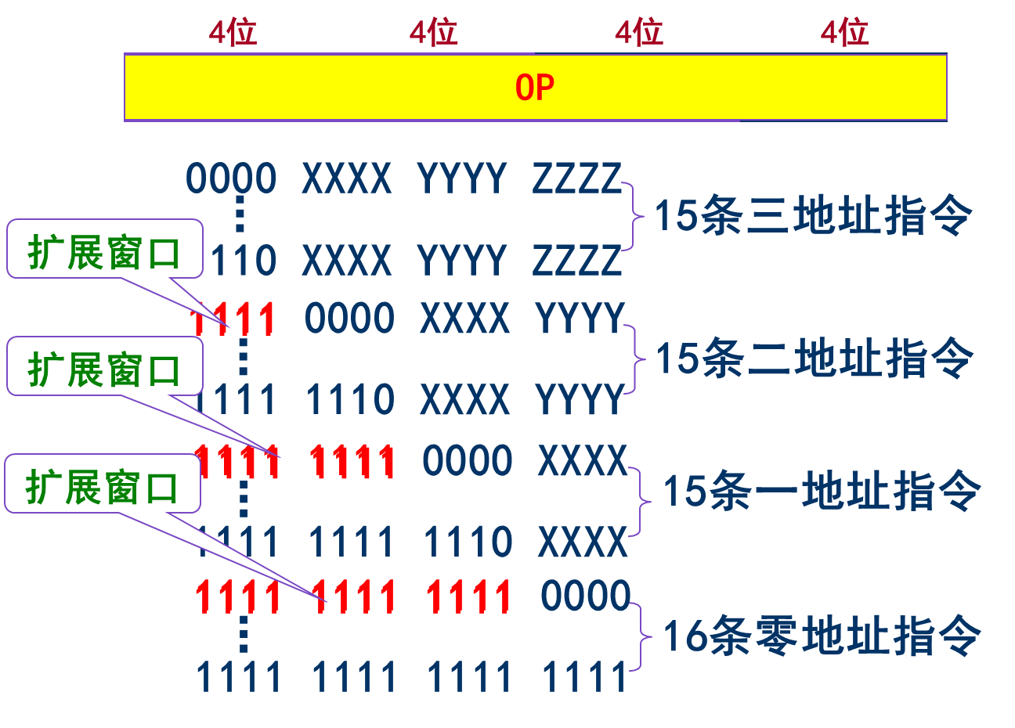
扩展操作码法（续）

Slide 22
练习
例：设某指令系统的指令字为16位,每个地址码为6位。若二地址指令15条,一地址指令34条,则剩下的零地址指令最多有多少条?

Slide 23
练习
解答：
二地址指令的地址码部分占12位,故操作码只有4位,最多有16种编码,用去15 种编码(0000~1110)分别表示 15 条指令,还剩一种编码 1111 未使用。
一地址指令的地址码部分占6位,故操作码有10位,最高4位为1111,还剩6位未编码,最多可有 2⁶=64 种编码。用其中的 32+2=34 种编码(11110 00000~11110 11111 和11111 00000~11111 00001)分别表示 34 条一地址指令。
零地址指令共有 16 位操作码,其中高5 位只能是 11111,所以编码范围为11111(00010~11111)(000000~111111),即,高5位为 11111,次5位为 00010~11111,低6位为000000~111111。
因此,零地址指令最多有30*2⁶种编码可用。

Slide 24
3.2 寻址技术
寻址：
  寻找操作数的地址
  寻找下一条将要执行的指令地址。
寻址技术包括编址方式和寻址方式:
  要对寄存器、主存储器和I/O设备进行编址。

Slide 25
3.2.1 编址方式
编址单位
字编址
  编址单位=访问单位
  字包含的二进制位数=一次读写的位数；
  早期机器多采用。
字节编址
  适应非数值计算的需要；
  编址单位＜访问单位，倍数关系。

Slide 26
指令中地址码的位数
与主存容量和最小寻址单位（即编址单位）有关。
  主存容量越大，所需的地址码位数越长。
    以字节为最小寻址单位，地址码的位数较长；
    以字为最小寻址单位，地址码的位数较短。
  例如：
    设某机主存容量为2²⁰ 个字节，机器字长32位。
    按字节编址，其地址码应为20位；
    按字编址，其地址码只需18位。

Slide 27
3.2.2 指令寻址和数据寻址
寻址可以分为指令寻址和数据寻址。
  指令寻址：寻找下一条将要执行的指令地址；
    顺序寻址；
    跳跃寻址。
  数据寻址：寻找操作数的地址。
    种类较多，其最终目的都是寻找所需要的操作数。

Slide 28
3.2.2 指令寻址
顺序寻址：通过程序计数器PC加1，自动形成；
跳跃寻址：通过程序转移类指令实现。
  形成地址方式：直接（绝对）、相对和间接寻址。
  数据寻址中有相同的方式。

Slide 29
3.2.3 基本的数据寻址方式
数据寻址：
  根据指令中给出的地址码寻找真实操作数地址。
    指令中的形式地址A→有效地址EA；
  每种计算机的指令系统有自己的数据寻址方式
    不同计算机的寻址方式的名称和含义并不统一。

Slide 30
1.立即寻址
OP
立即数
指令中给出的不是操作数地址，而是操作数本身。
  数据就包含在指令中；
  在取指令时，操作码和操作数被同时取出；
  提高了指令的执行速度；
  操作数是指令的一部分，不能被修改；
  立即数的大小受到指令长度的限制；
  常用于给某一寄存器或主存单元赋初值或提供常数。

Slide 31
2.寄存器寻址
指令的地址码部分给出某一个通用寄存器的编号
  这个指定的寄存器中存放着操作数；
  操作数S与寄存器Ri的关系为：S=(Ri) ；
  寄存器寻址具有两个明显的优点：
    ①从寄存器中存取数据比从主存中快得多；
    ②由于寄存器的数量较少，其地址码字段比主存单元地址字段短得多。

Slide 32
3.直接寻址
指令中给出的地址A就是操作数的有效地址
  即形式地址等于有效地址：EA=A。
  给出的操作数地址不能修改，又叫绝对寻址。
  操作数S=(A)；
  不需作任何寻址运算，简单直观；
  地址空间受到指令中地址码字段位数的限制。

Slide 33
4.间接寻址
指令中给出的地址A是存放操作数地址的主存单元的地址。
  通常在指令格式中划出一位作为直接或间接寻址的标志位，间接寻址时标志位＠=1。
  在一级间接寻址中，EA=(A)，S=((A))。

Slide 34
间接寻址过程
一级间接寻址
三级间接寻址
图3-5 间接寻址过程

Slide 35
4.间接寻址（续）
间接寻址主要优点：
  扩大了寻址范围：
    可用指令的短地址访问大的主存空间。
  操作数的地址需要改变时，不必修改指令：
    可将主存单元作为地址指针，用以指示操作数在主存中的位置。
    修改存放有效地址的那个主存单元（间接地址）。

Slide 36
5.寄存器间接寻址
指令中的地址码给出某一通用寄存器的编号
  被指定的寄存器中存放操作数的有效地址；
  操作数则存放在主存单元中。
  S=((Ri))。
图3-6 寄存器间接寻址过程

Slide 37
6.变址寻址
EA=(Rx)+A：
  把变址寄存器Rx的内容+指令中的形式地址A；
  Rx的内容称为变址值。
  S=((Rx)+A)。
图3-7 变址寻址过程

Slide 38
7.基址寻址
EA=(Rb)+D：
  基址寄存器Rb的内容+指令中位移量D（可正负）；
  基址寄存器的内容称为基址值。
  S=((Rb)+D) 。
图3-8 基址寻址过程

Slide 39
8.相对寻址
EA=(PC)+D：
  类似基址寻址，由程序计数器PC提供基准地址；
  指令中的地址码字段作为位移量D：
  位移量指出操作数和现行指令之间的相对位置。
图3-9 相对寻址过程

Slide 40
相对寻址方式的特点
操作数的地址随着PC值的变化而变化，并且与指令地址之间总是相差一个固定值D。
  当指令地址改变时，由于其位移量不变，使得操作数与指令在可用的存储区内一起移动。
  采用PC相对寻址方式编写的程序可在主存中任意浮动，它放在主存的任何地方，所执行的效果都是一样的。
位移量可正、可负，对于指令地址而言，操作数地址可能在指令地址之前或之后。

Slide 41
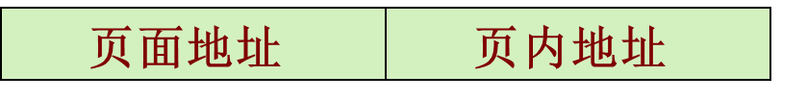
9.页面寻址
将整个主存空间分成若干个大小相同的区：
  每个区称为一页，每页有若干个主存单元。
  页面地址：每页都有自己的编号；
  页内地址：页面内的每个主存单元自己的编号。
  有效地址分为两部分：页面地址+页内地址。

Slide 42
页面寻址（续）
页内地址由指令的地址码部分自动直接提供
  与页面地址通过拼装连接得到有效地址；
  根据页面地址的来源不同，分成三种不同：
    基页寻址，EA=0∥A，操作数S在零页面中。基页寻址实际上就是直接寻址。
    当前页寻址，EA=(PC)H∥A，操作数S与指令本身处于同一页面中。
    页寄存器寻址。页面地址取自页寄存器，与形式地址相拼接形成有效地址。

Slide 43
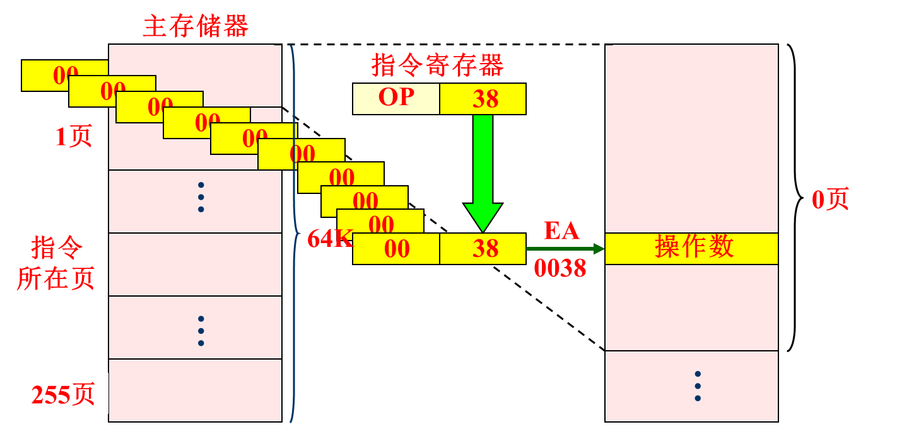
基页寻址

Slide 44
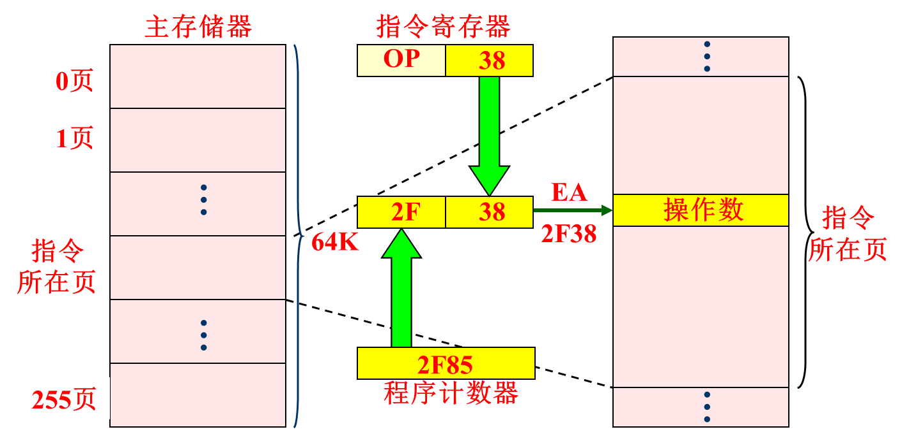
当前页寻址

Slide 45
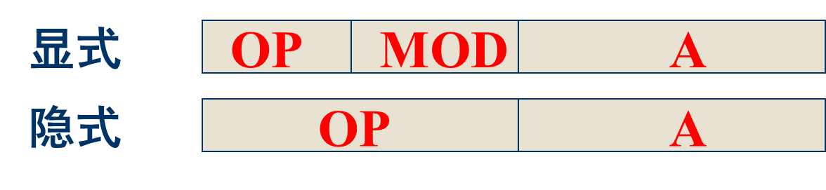
区分不同的寻址方式
在指令中给出标识。两种：显式和隐式。
  显式方法：在指令中设置专门的寻址方式字段，用二进制代码来表明寻址方式类型。
  隐式方法：由指令的操作码字段说明指令格式并隐含约定寻址方式。

Slide 46
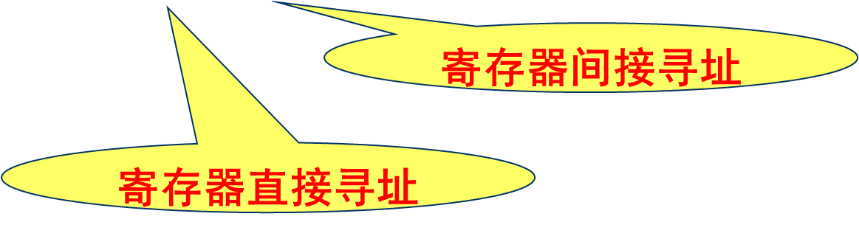
区分不同的寻址方式（续）
一条指令若有两个或两个以上的地址码时，各地址码可采用不同的寻址方式。
例如：源地址采用一种寻址方式，而目的地址采用另一种寻址方式。
  MOV AX,(BX)

Slide 47
2.3.4 变型或组合寻址方式
1.自增型寄存器间址和自减型寄存器间址
自增寻址
  寄存器Ri的内容是有效地址；
  从主存中取数后，寄存器的内容自动增量修改；
  字节编址时：若指向下一个字节，寄存器的内容+1；若指向下一个字（设字长16位），寄存器的内容+2。
  自增寻址操作的含义：EA=(Ri)，Ri←(Ri)+d
    其中：EA为有效地址，d为修改量，通常记作(Ri)+，加号在括号之后，表示先操作后修改。

Slide 48
1.自增型寄存器间址和自减型寄存器间址
自减寻址
  先对寄存器Ri的内容自动减量修改（-1或-2）；
  修改之后的内容才是操作数的有效地址，据此可到主存中取出操作数；
  自减寻址操作的含义为：Ri←(Ri)-d，EA=(Ri)
    记作-(Ri)，减号在括号之前，表示先修改后操作。

Slide 49
2.扩展变址方式
把变址和间址两种寻址方式结合起来：
  先变址后间址（前变址方式）
    先进行变址运算，其运算结果作为间接地址，间接地址指出的单元的内容才是有效地址。
    有效地址EA=(A+(Rx))，操作数S=((A+(Rx)))。
  先间址后变址（后变址方式）
    将指令中的地址码先进行一次间接寻址，然后再与变址值进行运算，从而得到一个有效地址。
    有效地址EA=(A)+(Rx)，操作数S=((A)+(Rx))。

Slide 50
3.基址变址寻址
有效地址是由基址寄存器中的值、变址寄存器中的值和位移量三者相加求得的。
  EA=(Rb)+(Rx)+D
    Rb为基址寄存器，Rx为变址寄存器，D为位移量。
  位移量在指令一旦确定后就不能再修改；
  基址和变址寄存器中的内容都可以改变；

Slide 51
讨论和总结
设置不同寻址方式的目的是什么？
寻址方式的种类越多越好吗？

Slide 52
3.3 堆栈与堆栈操作
堆栈：
  一种按特定顺序进行存取的存储区；
  后进先出（LIFO）或先进后出（FILO）。

Slide 53
3.3.1 堆栈结构
1.寄存器堆栈
  用一组专门的寄存器构成，又称为硬堆栈。
  栈顶固定，寄存器组中各寄存器相互连接；
  具有对应位自动推移的功能，即可将一个寄存器的内容推移到相邻的另一个寄存器中去。

Slide 54
寄存器堆栈
图3-14 寄存器堆栈结构

Slide 55
2.存储器堆栈
从主存中划出一段区域作堆栈，又称为软堆栈
  堆栈的大小可变，栈底固定，栈顶浮动；
  专门的硬件寄存器作为堆栈栈顶指针SP；
  栈指针所指定的主存单元，就是堆栈栈顶。
低地址
堆栈区
图3-15 存储器堆栈结构
高地址

Slide 56
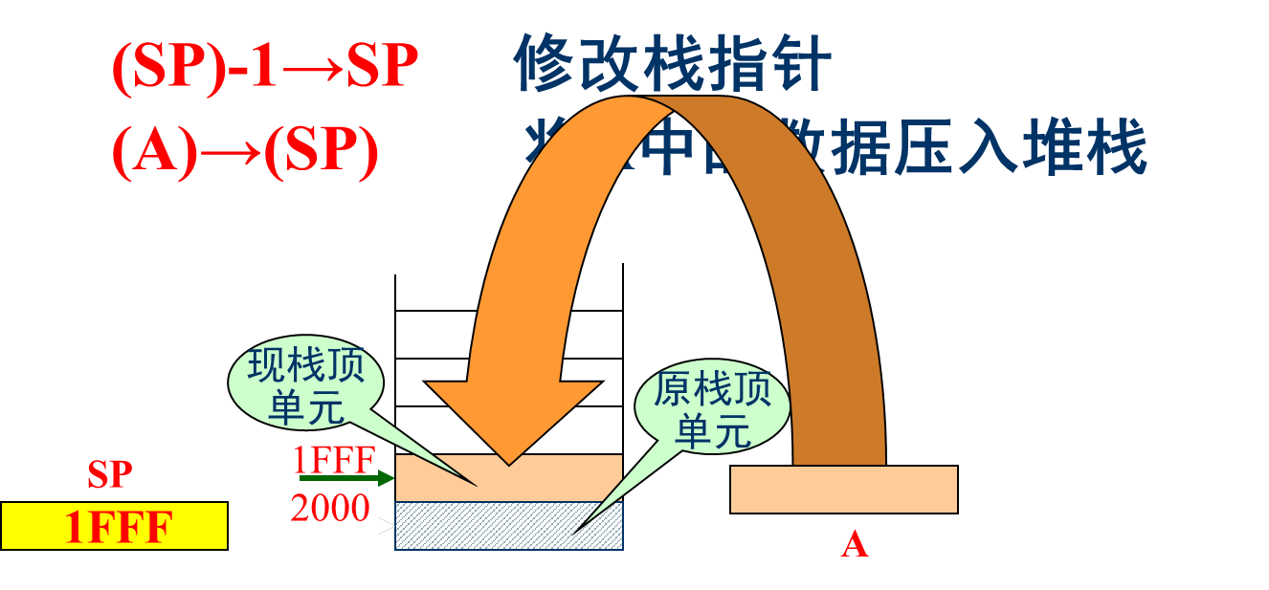
自底向上生成堆栈的进栈
堆栈的栈底地址大于栈顶地址，通常栈指针始终指向栈顶的满单元。
进栈：SP的内容先自动减1，再将数据压入堆栈

Slide 57
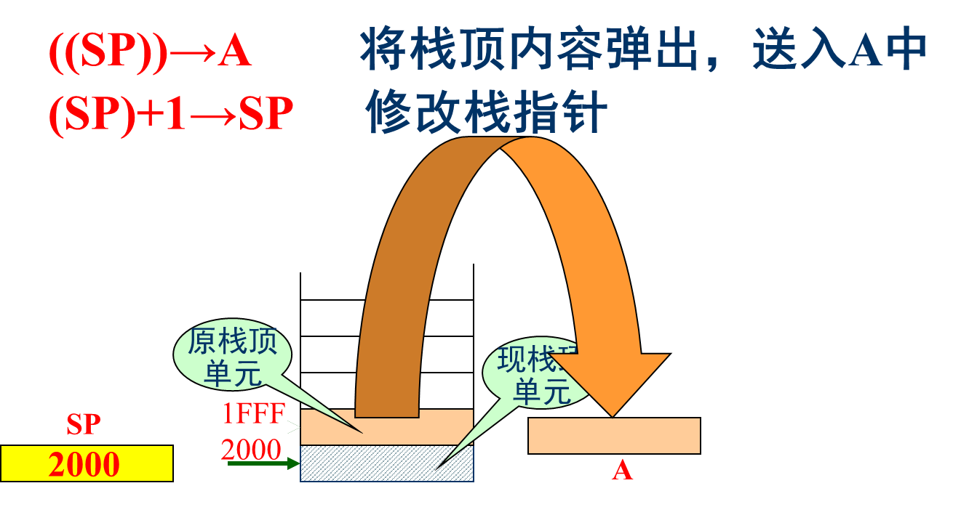
自底向上生成堆栈的出栈
出栈：先将堆栈中的数据弹出，SP内容自动加1。

Slide 58
3.2.2 堆栈操作
堆栈操作：
  不是在堆栈中移动和删除数据；
  是通过调整堆栈指针，对栈顶位置数据操作；
  一般只有进栈（压入）和出栈（弹出）两种。
在一般计算机中，堆栈主要用来：
  暂存中断断点、子程序调用时的返回地址、状态标志及现场信息等，也可用于子程序调用时参数的传递。

Slide 59
3.2.2 堆栈操作（续）
在堆栈计算机中：
  堆栈是保存操作数和运算结果的唯一场所。
  算术逻辑类指令没有地址码字段：零地址指令
  参加运算的操作数隐含地从堆栈顶部弹出，运算的结果再隐含地压入堆栈。
  如果将算术表达式改写为逆波兰表达式，用零地址指令进行运算十分方便。

Slide 60
3.2.2 堆栈操作（续）
例如：有算术表达式a×b+c÷d，运算结果送x，这个算术表达式可以用逆波兰法表示成为ab×cd÷+。
    PUSH A ；数据a压入堆栈
    PUSH B ；数据b压入堆栈
    MUL ；完成a×b
    PUSH C ；数据c压入堆栈
    PUSH D ；数据d压入堆栈
    DIV ；完成c÷d
    ADD ；完成a×b+c÷d
    POP X ；结果存入X单元
执行一条零地址的双操作数运算指令：如果是软堆栈，需要访问4次主存；如果是硬堆栈，则只需要访问一次主存。

Slide 61
3.4 指令类型
一台计算机的指令系统可以有上百条指令，这些指令按其功能可以分成几种类型：
  数据传送类；
  运算类；
  程序控制类；
  输入输出类；

Slide 62
3.4.1 数据传送类指令
具有数据复制的性质：
  数据从源地址传送到目的地址，而源地址中的内容保持不变。
  一般传送类指令常用助记符MOV表示；
  根据数据传送的源和目的的不同，又可分为：
    ⑴ 主存单元之间的传送。
    ⑵ 从主存单元传送到寄存器。有时用LOAD表示
    ⑶ 从寄存器传送到主存单元。有时用STORE表示
    ⑷ 寄存器之间的传送。

Slide 63
2.堆栈操作指令
实际上是一种特殊的数据传送指令：
  分为进栈（PUSH）和出栈（POP）两种；
  在程序中它们往往是成对出现的；
  如果堆栈是主存的一个特定区域，那么对堆栈的操作也就是对存储器的操作。

Slide 64
3.数据交换指令
数据传送也可以是双方向的：
  将源操作数与目的操作数相互交换位置。

Slide 65
3.4.2 运算类指令
1.算术运算类指令
算术运算指令主要用于定点和浮点运算。
  定点加、减、乘、除指令；
  浮点加、减、乘、除指令；
  加1、减1、比较等；
  有些机器还有十进制算术运算指令。
绝大多数算术运算指令都会影响状态标志位：
  标志位有进位、溢出、全零、正负和奇偶等。

Slide 66
2.逻辑运算类指令
计算机都具有与、或、非、异或等逻辑运算指令
  常用于对数据字（字节）中某些位（一位或多位）进行操作，常见的应用有：
    ⑴按位测（位检查）；
    ⑵按位清（位清除）；
    ⑶按位置（位设置）；
    ⑷按位修改；
    ⑸判符合。

Slide 67
3.移位类指令
移位指令分为算术移位、逻辑移位和循环移位三类，它们又可分为左移和右移两种。
  算术移位：对象是带符号数，在移位过程中必须保持操作数的符号不变。
  逻辑移位：对象是无符号数，因此移位时不必考虑符号问题。
  循环移位：是否与进位位一起循环分为两种：
    小循环（不带进位循环）；
    大循环（带进位循环）。

Slide 68
3.4.3 程序控制类指令
1.转移指令
转移指令用来改变程序的执行顺序：
  无条件转移：不受任何条件的约束，直接把程序转向指令指出的新位置执行，其助记符一般为JMP。
  条件转移：必须受到条件的约束，若条件满足时才执行转移，否则程序仍顺序执行。
  若采用相对寻址方式，转移地址为(PC)+位移量→PC；若采用绝对寻址方式，转移地址为A→PC

Slide 69
2.子程序调用指令
简称转子指令，助记符一般为CALL。
转子指令和转移指令的差别：
  转移指令使程序转移到新的地址后继续执行指令，不存在返回的问题，所以没有返回地址；
  转子指令要考虑返回问题，所以必须以某种方式保存返回地址，以便返回时能找到原来的位置。
  转移指令用于实现同一程序内的转移；转子指令实现的是不同程序之间的转移。

Slide 70
2.子程序调用指令（续）
返回地址是转子指令的下一条指令的地址，保存返回地址的方法有多种：
  用子程序的第一个字单元存放返回地址。将第一个字单元地址作为间接地址，采用间址方式返回主程序。可以实现多重转子，但不能实现递归循环。
  用寄存器存放返回地址。先把返回地址放到某一个寄存器中，再由子程序将寄存器中的内容转移到另一个安全的地方，可以实现子程序的递归循环。
  用堆栈保存返回地址。不管是多重转子还是子程序递归，最后存放的返回地址总是最先被使用的，支持实现多重转子和递归循环。

Slide 71
3.返回指令
返回指令：
  从子程序转向主程序的指令，助记符RET；
  子程序的最后一条指令一定是返回指令。
返回地址存放的位置决定了返回指令的格式：
  通常返回地址保存在堆栈中；
  返回指令常是零地址指令。
转子和返回指令也可以是带条件的，条件转子和条件返回与前述条件转移的条件是相同的。

Slide 72
3.4.4 输入输出类指令
1.独立编址的I/O
  使用专门的输入/输出指令（IN/OUT）；
  指令中应给出外部设备编号（端口地址）；
  端口地址与主存地址无关，是另一个独立地址空间。
  80x86采用的是独立编址方式。
2.统一编址的I/O
  把外设寄存器和主存单元统一编址；
  不需要专门的I/O指令，采用数据传送类指令；
  外部设备两个寄存器：数据寄存器、命令状态寄存器
  每个外设寄存器由分配给它们的唯一主存地址识别。

Slide 73
两种编址方式比较
 | 独立编址方式 | 统一编址方式
优点 | I/O指令和访存指令容易区分； 外设地址线少，译码简单，主存地址空间不会减少。 | 总线结构简单； 全部访存类指令都可用于控制外设； 可直接对外设寄存器进行各种运算。
缺点 | 控制线增加了I/O Read和I/O Write信号 | 占用一部分主存地址空间，缩小了可用的主存地址空间

Slide 74
3.4.5 80x86指令系统举例
MOV指令
PUSH/POP指令
加、减和比较指令
乘法、除法指令
BCD运算和ASCII运算
基本逻辑指令
位测试指令
移位与循环指令
转移控制指令
子程序调用和返回指令
输入输出指令

Slide 75
3.5 指令系统的发展
不同类型的计算机有各具特色的指令系统，由于计算机的性能、机器结构和使用环境不同，指令系统的差异也是很大的。
x86架构的扩展指令集
  目前主流微机使用的指令系统都基于x86架构；
  为了提升处理器各方面的性能，Intel和AMD公司又各自开发了一些新的扩展指令集；
  包含处理器对多媒体、3D处理等方面的支持，能够提高处理器对这些方面处理的能力。

Slide 76
3.5.2 从复杂指令系统到精简指令系统
从指令系统的完备性和有效性的角度来看，希望指令系统更丰富、功能更强。
  特别是系列机问世之后，为了能做到软件兼容，新设计的机型或高档机除了要继承老机器的指令系统中的全部指令外，还要增加若干新的指令，从而导致同一系列计算机的指令系统越来越复杂，机器结构也越来越复杂。
计算机性能越强，其指令系统应越复杂的传统设计思想——复杂指令系统计算机，简称CISC（Complex Instruction Set Computer）。

Slide 77
3.5.2 从复杂指令系统到精简指令系统
通过对传统的CISC指令系统进行测试表明，各种指令的使用频度相差很悬殊。
  最常使用的是一些比较简单的指令，其数量占指令总数的20％，但在各种程序中出现的频度却占80％；
  其余大多数指令是功能复杂的指令，其数量占指令总数的80％，但其使用频度很低，仅占20％。——“20％-80％律”。
1975年IBM公司的John Cocke提出了精简指令系统思想，——RISC（Reduced Instruction Set Computer）随之诞生。

Slide 78
3.5.3 VLIW和EPIC
VLIW
  “超长指令字” 。
  编译器把许多简单、独立的指令组合到一条指令字中。
  当这些指令字从主存中取出放到处理器中时，被分解成几条简单的指令，这些简单的指令被分派到一些独立的执行单元去并行执行。
EPIC
  “显式并行指令代码”， 从VLIW中衍生出来
  IA-64架构，最早采用的处理器是Itanium。

Slide 79
3.6 指令系统的设计
设计原则：
  完备性或完整性。指令的操作类型应尽量完备,应能足够编制任何可计算程序。但是,如果指令系统太复杂,也会给硬件实现增加困难。
  兼容性。考虑系列机设计实现，高档机的指令系统应兼容以前低档机的指令系统，方便软件资源重复利用
  均匀性。运算指令应能对多种类型的数据进行处理,包括3种整数(字节、字、双字)和两种浮点数(单精度和双精度浮点数)类型。
  可扩充性。操作码字段要预留一定的编码空间,以便需要时进行扩充。

Slide 80
3.6.1 指令系统的基本设计问题
基本设计问题：
  操作码的个数、种类、复杂度如何选择?
  运算指令能对哪几种数据类型进行操作?
  采用什么样的指令格式?
  通用寄存器的个数、功能、长度等如何规定?
  如何设计寻址方式的种类和编码以及各种寻址方式下有效地址如何计算?
  下一条指令的地址如何确定?

Slide 81
3.6.2 指令系统设计风格
按操作数位置指定风格：
  累加器型；
  栈型；
  通用寄存器型；
  Load/Store型；
  按指令系统的复杂程度：
  CISC；
  RISC；

Slide 82
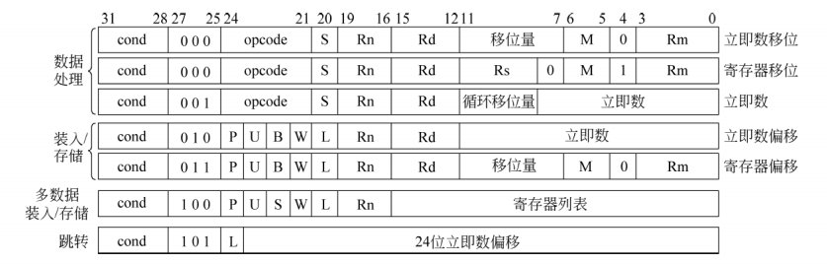
3.6.3 指令系统实例之ARM
ARM指令系统：
  RISC风格：16个32位通用寄存器，一个当前程序状态寄存器CPSR。所有指令的长度都是32位，具有比较规整的格式。
  指令的前4位是条件码；紧接着的3位表示指令格式；对于除了跳转指令以外的大多数指令来说，再接下来的5位是操作码和(或)操作码的修订码；剩余的 20 位用于操作数的寻址。

Slide 83
问题
设计指令格式主要考虑哪些方面的问题？
    指令长度；
    操作码、地址码；
    寻址方式；
寻址方式是否越多越好？
基本的指令种类有哪些？
    输入输出指令需要考虑的问题？
指令系统的发展？

Slide 84
作业
主题报告：
  CISC&RISC
  ARMv8指令集

Slide 85
设计题
设通用机字长32位，CPU有16个32位的通用寄存器，4GB内存，试设计其指令系统｡并回答下列问题：
  1)指令系统应至少包含哪些类型的指令？
  2)指令长度和地址码的个数如何影响程序存储和执行的性能？
  3)试说明几种缩短地址码的长度的方法，并比较它们在寻址速度和寻址范围上的不同。
  4)输入输出指令的设置如何影响内存寻址空间？

